Slide 1
I primi passi con Arduino
Arduino
Denis Gentilini
TSŠ-SMSI Dante Alighieri Pula-Pola
2024

Slide 2
Che cos'è Arduino?
Arduino è una piattaforma elettronica open source basata su software e hardware facili da usare.
È pensata per chiunque voglia costruire progetti interativi.

Slide 3
Che cos'è Arduino? - Continua…
Arduino è una scheda elettronica basata su un microcontrollore (un computer realizzato su un unico circuito integrato), al quale sono stati aggiunti i componenti necessari per renderlo economico e facilmente utilizzabile anche da chi non è un professionista del settore elettronico-informatico.
A questo dispositivo hardware i progettisti hanno aggiunto un ambiente di sviluppo integrato (IDE), scaricabile gratuitamente dal sito www.arduino.cc, con cui si può programmare e caricare nella memoria interna di Arduino il software (sketch) che ne definisce il funzionamento in base alle proprie esigenze.

Slide 4
Tutto è iniziato con la scheda Arduino Diecimila. Si chiama Arduino Diecimila perché ne erano stati prodotti appunto 10000 pezzi.

Slide 5
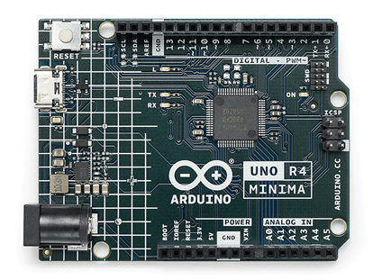
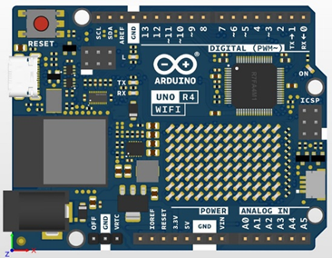
Adesso esistono moltissime scede Arduino. La più famosa era la sceda Arduino UNO R3, cioè la versione 3, che attualmente è stata sostituita con la versione 4. La scheda Arduino UNO R4 appare in due possibili modelli, senza WiFi o con WiFi integrato.
Sceda: Arduino UNO R4 Minima
Sceda: Arduino UNO R4 WiFi

Slide 6
I vantaggi di Arduino
Le caratteristiche principali di Arduino, che hanno contribuito alla sua diffusione a livello mondiale, sono le seguenti:
l'economicità dell'hardware (il prezzo è variabile in base al modello, ma è dell'ordine di qualche decina di euro) e la gratuita del software, scaricabile dal sito web di Arduino www.arduino.cc;
la scheda contiene già tutti i componenti necessari per la programmazione e un utilizzo di base;
la semplicità di collegamento della scheda, sia verso il computer (USB), sia verso gli altri circuiti elettronici (mediante pin messi a disposizione sulla scheda, senza necessita di saldature);

Slide 7
I vantaggi di Arduino – continua…
la relativa semplicità della programmazione in un linguaggio ad alta livello (Wiring), derivato dal C/C++, che non richiede la conoscenza del linguaggio assembler del microcontrollore;
l'ampia disponibilità di librerie di funzioni che semplificano il pilotaggio di display LCD, motori, trasduttori, servomotori;
l'ampia disponibilità di schede aggiuntive (shield), realizzate da vari produttori, per interfacciare la scheda Arduino a motori, a carichi di potenza, a trasmettitori wireless, alla rete internet;
la filosofia open source dell'hardware e del software.

Slide 8
I pin e i componenti principali della scheda Arduino UNO R3

Slide 9
Le principali caratteristiche della scheda Arduino Uno R3 sono le seguenti:
microcontrollore: ATmega328P (Atmel),
tensione consigliata per l'ingresso di alimentazione: 7 V - 12 V (il + e il contatto interno del connettore); per esempio, Arduino può essere alimentato con una batteria da 9 V. Tale tensione può essere fornita anche tra i pin Vin e GND,
pin di ingresso/uscita digitali: 14 (di cui 6 programmabili come uscite PWM),
pin d'ingresso analogici: 6,
livelli di tensione per ingressi/uscite digitali: 0 Ve 5 V,
range di tensione per ingressi analogici: da 0 V a 5 V (modificabile con il pin AREF),
correnti massime per i pin di ingresso/uscita digitali: 20 mA (oltre i 40 mA il microcontrollore si danneggia),
Flash Memory: 32 KB (memoria non volatile, dove viene memorizzato il programma),
SRAM: 2 KB (memoria volatile, dove sono memorizzate le variabili durante l'elaborazione),
EEPROM: 1 KB (memoria non volatile, dove si possono immagazzinare dati mediante la libreria di istruzioni <EEPROM.h>,
Frequenza di clock: 16 MHz.

Slide 10
Le funzioni dei pin di Arduino Uno di uso comune sono le seguenti:
Digital input/output (0-13): ognuno dei 14 pin digitali può essere impostate come input o output, mediante l'istruzione pinMode().
Per la lettura di un bit in ingresso si utilizza l'istruzione digitalRead(), mentre per la scrittura in uscita digitalWrite().
I pin digitali hanno un resistore di pull-up interno, disconnesso per default; per attivarlo si usa l'istruzione pinMode(pin, INPUT_PULLUP).
Alcuni pin digitali hanno delle funzionalità speciali:
PWM: i pin 3, 5, 6, 9, l0, 11, se impostati come uscite, possono fornire segnali PWM mediante l'istruzione analogWrite(), per pilotare motori, servomotori, lampade, ecc.,
LED (L): il LED sulla scheda è connesso al pin digitale 13,
Serial: i pin 0 (RX) e 1 (TX) sono usati anche per scambiare dati seriali a livelli TTL,
External Interrupts: i pin 2 e 3 possano ricevere un segnale di interrupt.

Slide 11
Le funzioni dei pin di Arduino Uno di uso comune sono le seguenti: - continua…
Analog inputs (pin A0 - A5): le tensioni analogiche sui pin, comprese tra 0 V e 5V, sono lette mediante l'istruzione analogRead() e convertite proporzionalmente in numeri binari di 10 bit (1024 possibili valori binari differenti, che corrispondono ai numeri decimali da 0 a 1023). Possono anche funzionare come pin di input/output digitale, riferendosi agli indirizzi da 14 a 19.
Il pin Reset: portato a BASSO resetta il microcontrollore, facendo ripartire da zero l'esecuzione della sketch; ciò equivale alla pressione del pulsante Reset.
Pin di alimentazione (5V e GND): forniscono una tensione stabilizzata di 5 V utilizzabile per alimentare circuiti esterni (corrente max. 200 mA).

Slide 12
II software per la programmazione di Arduino
Il software Arduino (IDE, Integrated Development Environment o Ambiente di Sviluppo Integrato) rende semplice la scrittura (editing) del programma (sketch), la ricerca degli errori di programmazione (debugging) e il trasferimento del programma sulla scheda (loading).

Slide 13
Per iniziare ad utilizzare Arduino Uno:
Entrare nel sito internet https://www.arduino.cc e scaricare l'ultima versione (2.3.2) del software Arduino (IDE), adatta al proprio sistema operativo (Windows, Mac OS X o Linux).
Installare il software sul computer.
Collegare la scheda Arduino UNO a una presa USB del computer, per alimentarla e programmarla: si accende il LED verde ON sulla scheda. Una volta programmato, Arduino potrà funzionare scollegato dal computer (stand alone), fornendo alla scheda la tensione di alimentazione da 7 V a 12 V sull'apposito connettore, mediante un alimentatore esterno o una batteria da 9 V (il + è il contatto interno).
Lanciare il software Arduino.
Tra i menu a tendina seguire il percorso: Strumenti > Scheda e selezionare la scheda (board) Arduino Uno.
Tra i menu a tendina seguire il percorso: Strumenti > Porta e selezionare la porta seriale a cui è collegato Arduino.

Slide 14
Per verificare la connessione Arduino-computer
Per verificare rapidamente che la comunicazione tra il computer e Arduino sia corretta, seguire i seguenti passi:
Aprire, tra gli esempi, lo sketch «Blink» che fa lampeggiare il LED L sulla scheda:
Scegliendo: File > Esempi > 01.Basics > Blink
nella finestra di Editor appaiono le istruzioni che costituiscono lo sketch.
Premere il pulsante per compilare e caricare (upload) su Arduino lo sketch «Blink». Se la comunicazione è regolare, durante l'upload lampeggiano i LED RX e TX su Arduino.
Una volta finito il caricamento, se il trasferimento dello sketch sì è svolto senza problemi, in basso nella finestra appare il messaggio "Caricamento completato" e inizia automaticamente l'esecuzione dello sketch: il LED L, posto vicino al pin 13 e collegato a esso, lampeggia in modo regolare.

Slide 15
Passiamo alla pratica
Durante il processo d’installazione del programma Arduino IDE sul desktop si è creata una nuova icona di collegamento.
Cliccando su di essa si apre il programma Arduino IDE, che originalmente è in inglese.

Slide 16
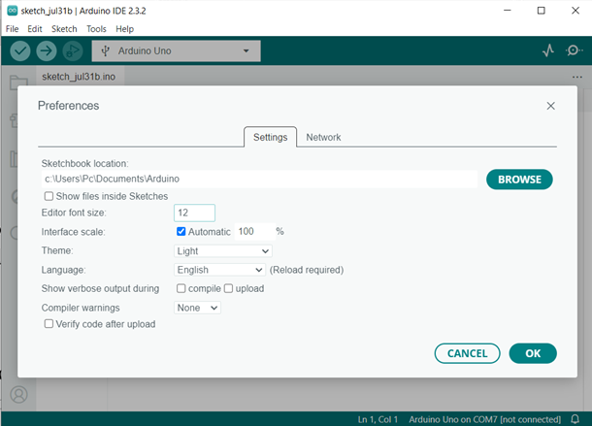
Per avere il programma Arduino IDE in italiano si deve scegliere:
File > Preferences…
Si apre la finestra Preferences
e nella cartella Settings si deve cambiare Language da English in Italiano. Si possono modificare anche altre voci…

Slide 17
Una volta che abbiamo sistemato le nostre preferenze, passiamo al nostro primo esercizio. Naturalmente il nostro primo esercizio non deve essere complesso ma un semplice programma base preinstallato nell’Arduino IDE. La scelta cade sul programma (sketch) Blink.
File > Esempi > 01.Basics > Blink

Slide 18
Prima di proseguire, se non lo è già, dobbiamo collegare la scheda Arduino UNO a un port USB del computer, per alimentarla e programmarla: si accende il LED verde ON sulla scheda.
Passo successivo è verificare se la scheda fisicamente collegata è riconosciuta dal sistema.
Tra i menu a tendina seguire il percorso: Strumenti > Scheda e selezionare la scheda (board) Arduino Uno.
Tra i menu a tendina seguire il percorso: Strumenti > Porta e selezionare la porta seriale a cui è collegato Arduino.

Slide 19
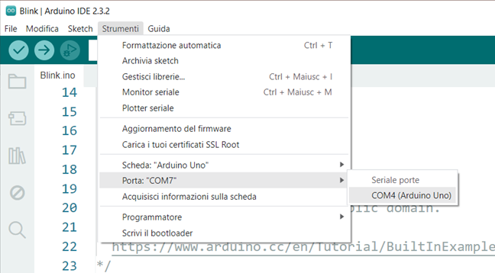
NB: Nella immagine sotto si vede che la scheda Arduino UNO è collegata su COM7, pero che non è connessa.
In realtà non era collegata nessuna scheda Arduino UNO. I dati sono rimasti da un esercizio precedente quando usavo un’altra sceda Arduino UNO. Per connetterla si deve seguire il percorso: Strumenti > Porta e selezionare la porta seriale a cui è collegato Arduino.
NB: Il sistema automaticamente a ogni scheda che collego allo stesso port USB da un numero di port diverso. Se ricollego una sceda già usata il sistema le da lo stesso numero di port.

Slide 20
Il programma Blink – prima parte
In realtà questo che si vede è solo un commento, che occupa 23 righe.

Slide 21
Il programma Blink – seconda parte
Il “vero” programma comincia con la riga 26.

Slide 22
Lo sketch è sostanzialmente costituito da due sezioni:
La funzione setup(): viene eseguita una sola volta, all'accensione o dopo il caricamento dello sketch, oppure dopo la pressione del pulsante Reset di Arduino; contiene tra le parentesi graffe le istruzioni pinMode() per impostare lo stato (input o output) dei pin, le inizializzazioni delle librerie utilizzate, l'apertura della porta seriale per il Serial Monitor, ...
La funzione loop(): contiene tra le parentesi graffe il corpo del programma che viene eseguito ciclicamente, specificando quali azioni deve compiere Arduino.

Slide 23
Prima della funzione setup() si pongono:
le dichiarazioni delle variabili globali, cioè quelle variabili definite in tutto il programma e non solo all'interno di una funzione;
le direttive #i nclude <nome-libreria>, per includere le librerie utilizzate nello sketch (le librerie sono gruppi di istruzioni che semplificano l'utilizzo di alcuni dispositivi, come servomotori, display LED, ecc.).

Slide 24
I commenti: tutto ciò che viene scritto tra i simboli /* e */ (su più righe), oppure a destra del simbolo // (su una riga), è un commento del programmatore è non viene preso in considerazione dal compilatore: quindi di fatto non fa parte del programma.
È buona pratica porre un commento all'inizio dello sketch, per descriverne la funzione, e altri a fianco delle istruzioni chiave, per evidenziare la logica dell'algoritmo; questo semplificherà le future modifiche al programma, soprattutto se effettuate da programmatori diversi dall'autore originale.

Slide 25
Tutte le istruzioni
(tranne le direttive #define e #include) terminano con il simbolo ; (punto e virgola).

Slide 26
Analisi dello sketch «Blink»
La maggior parte degli Arduino ha un LED integrato nella scheda che si può controllare. Su UNO, MEGA e ZERO il LED integrato è indicato con la scritta LED L ed è collegato al pin digitale 13, su MKR1000 al pin 6.
Inserendo nell'istruzione pinMode() per il pin di uscita il valore LED_BUILTIN programma in automatico mette come pin di uscita il pin digitale 13, quando si usa la sceda Arduino UNO.
Significa che sostituendo tutte le parole LED_BUILTIN con il numero 13 non cambia niente, cioè la LED L lampeggia lo stesso. Se si aggiunge una LED esterna, al pin 13, lampeggiano tutte due.

Slide 27
Funzione setup()
Nella funzione setup(), con l'istruzione pinMode(LED_BUILTIN, OUTPUT);
si definisce come OUTPUT il pin 13.

Slide 28
Funzione loop()
Nella funzione loop(), le cui istruzioni tra le graffe sono eseguite ciclicamente, l'istruzione
digitalWrite(LED_BUILTIN, HIGH);
pone un livello alta (5V) sul pin 13, provocando l'accensione del LED di bordo; collegando un LED esterno tra il pin 13 e il pin GND, anch'esso si accende.

Slide 29
L'istruzione delay()
L'istruzione delay(1000) impone una pausa di 1000 ms (cioè di 1 s) all'esecuzione del programma, per cui il LED rimane acceso per 1 s, prima di essere spento dall'istruzione successiva
digitalWrite(LED_BUILTIN, LOW);
Il risultato è che il LED viene acceso per 1 s e spento per 1 s, ciclicamente.

Slide 30
Variando il valore nelle istruzioni delay() si possono ottenere i vari effetti. Si può velocizzare o diminuire la frequenza di lampeggio o si può cambiare intervallo di accensione rispetto l’intervallo di spegnimento.

Slide 31
Con questa lezione introduttiva avete imparato le caratteristiche di base della scheda Arduino UNO, come si installa Arduino IDE, come si può verificare la connessione Arduino-computer e in fine uso dei pin digitali.

